Slide 1
ДЕТИ С ОВЗ - КТО ОНИ?
Подготовила
педагог-психолог
ДОУ № 14 г. Липецка
Шкуратова Ю.С.

Slide 2
ОВЗ – это…
Закон «Об образовании в Российской Федерации» от 29.12.2012 г. № 273
ст. 2 п.16:
«Обучающийся с ограниченными возможностями здоровья — физическое лицо, имеющее недостатки в физическом и (или) психологическом развитии, подтвержденные психолого-медико-педагогической комиссией и препятствующие получению образования без создания специальных условий».

Slide 3
Классификация детей с ОВЗ
(по классификации В.А. Лапшина и Б.П. Пузанова)
Дети с нарушением слуха (глухие, слабослышащие, позднооглохшие).
Дети с нарушениями зрения (слепые, слабовидящие).
Дети с нарушениями речи (логопаты).
Дети с нарушениями опорно-двигательного аппарата (ОДА)
Дети с задержкой психического развития (ЗПР)
Дети с нарушениями поведения и общения (СДВГ, РАС)
Дети с умственной отсталостью
Дети с комплексными нарушениями психофизического развития, с так называемыми сложными дефектами (слепоглухонемые, глухие или слепые дети с умственной отсталостью).

Slide 4
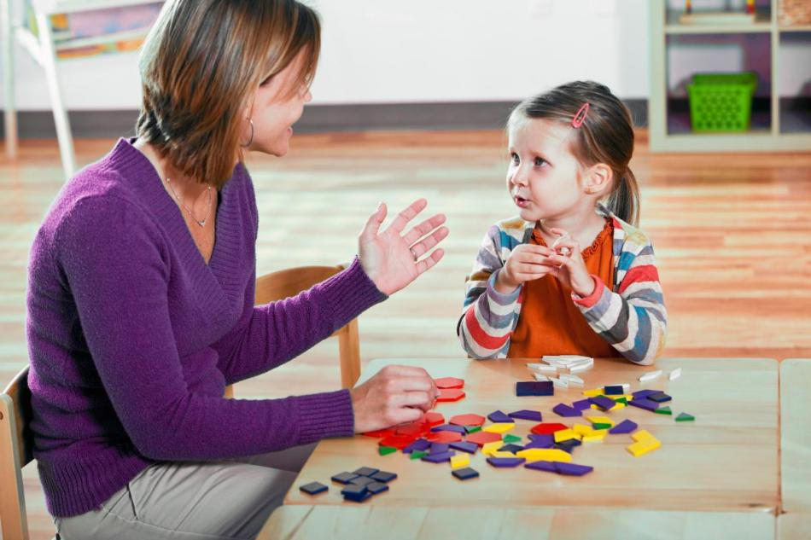
Особенности детей с СДВГ
Выраженное отставание в поведении и реакциях на окружающее
Конфликтность с окружающими, трудность в формировании позитивных отношений
Низкий уровень мотивации в деятельности
Высокий уровень личностной тревожности

Slide 5
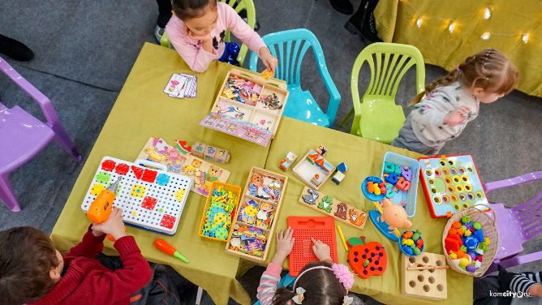
Внешнее проявление гиперактивности и дефицита внимания
Повышенная двигательная активность, непрекращающаяся суетливость
Постоянная болтливость
Агрессивность
Создание конфликтных ситуаций
Частые перемены настроения
Высокая раздражительность
Заниженная самооценка, пессимистический настрой
Ребенок постоянно отвлекается, не может сосредоточится.

Slide 7
Расстройства аутистического спектра (РАС)
Это комплексные нарушения психического развития, которые характеризуются социальной дезадаптацией и неспособностью к социальному взаимодействию, общению и стереотипностью поведения (многократные повторения однообразных действий, использование ритуалов).

Slide 8
Особенности детей с РАС
Взгляд, обращенный в пустоту или в себя, взгляд мимо, скользящий через пространство
В поведении ребёнок неадекватен, выглядит отрешенно, играет с одной и той же игрушкой, выстраивает предметы в ряд
Избирателен в еде, одежде и общении ( чаще избегает общения с детьми)
Испытывает боязнь телесного и зрительного контактов, часто ходит босиком, хаотично передвигается
Часто имеет трудности самоконтроля в поведении и деятельности, быстро утомляется, иногда закрывает уши руками при звуках.

Slide 9
Аутизм сочетается с другими нарушениями
Значительная часть людей с РАС (от 25%до 50%) имеют сопутствующую умственную отсталость
Часто у них имеются расстройства моторики и координации
Проблемы с желудочно-кишечным трактом
Нарушения сна

Slide 10
Дети с ЗПР
Задержка психического развития (ЗПР) – нарушение нормального темпа психического развития , когда отдельные психические функции (память, внимание, мышление, эмоционально-волевая сфера) отстают в своём развитии от принятых психологических норм для данного возраста, выражается в замедленном темпе созревания различных психических функций.
ЗПР ставится только в дошкольном и младшем школьном возрасте.

Slide 14
Большинство родителей проходят несколько этапов в осознании того, что их ребёнок имеет ограниченные возможности здоровья.
Семья замечает какие-либо отклонения в развитии ребёнка, но не обращает на это внимания, считая, что с возрастом это пройдёт
Семье сообщают о проблемах в развитии ребёнка врачи, воспитатели, знакомые и предлагают пройти обследование, но родители не хотят этого делать, ссылаясь на занятость
Семья проходит обследование ребенка для того ,чтобы от родителей «отстали», не понимая, что это необходимо им в первую очередь
Семья узнаёт об ограниченных возможностях здоровья своего ребёнка, но считает, что диагноз выставлен не верно
Семья принимает сложившуюся ситуацию и живёт дальше с учётом потребностей ребёнка.

Slide 15
Основная задача педагогов и специалистов ДОУ в работе с детьми с ОВЗ
Внимательно относиться к детям с особыми потребностями
Помочь занять таким детям достойное место в обществе сверстников и наиболее полно реализовать личностные возможности.
Этот мир придуман не нами, но начиная с себя мы сможем менять его в лучшую сторону, делая добро!

